Slide 1
アルゴリズム 第13回授業 “基本アルゴリズム整列” （教科書 Page 101-107)
山口雅樹 （CISSP）
https://github.com/masakage/algorithm

Slide 2
本日の進め方
・前回の復習（挿入法よる整列）
・基本アルゴリズム（再帰処理)
・基本アルゴリズム（クイックソート整列）
・まとめ

Slide 3
2-7 再帰
関数が “自分自身の関数”を呼び出すことを、再帰呼び出しという。
N! (Nの階乗）がよく知られている。
N! ＝ N x (N-1) x (N-2) x (N-3) x x 2 x 1 で表現される。
（ただし、0! =１と考える）
これは、N!= N> 0のとき N x (N-1)! , N=0のとき １と考えられる
参考URL
http://e-words.jp/w/%E5%86%8D%E5%B8%B0.html

Slide 4
○プログラム名：再帰呼び出し /* 教科書 102ページサンプル */
○整数型：Ret
●Ret ← Fact(5)
●表示処理(Ret)
○整数型：Fact(整数型：N)
▲N = 0
｜ ●return(1)
＋－－－－－－－－－
｜ ●return(N) × Fact(N-1)
▼
５ x 4 x 3 x 2 x 1 = 120が結果となる。
５ x Fact (4)
4 x Fact(3)
3 x Fact(2)
2 x (Fact1)
1 x Fact(0)

Slide 5
2-8 クイックソート
クイックソートは、データの比較と交換回数が非常に少なく高速であるといわれております。ランダムに散らばっているデータに対して、最も効率良く並べ替えを実行します。
クイックソートは、高速であるとされている整列アルゴリズムで数多く採用されております。
参考URL
https://www.youtube.com/watch?v=a3yXjNhGwt0 （動画）
http://www.ics.kagoshima-u.ac.jp/~fuchida/edu/algorithm/sort-algorithm/quick-sort.html （鹿児島大学）

Slide 6
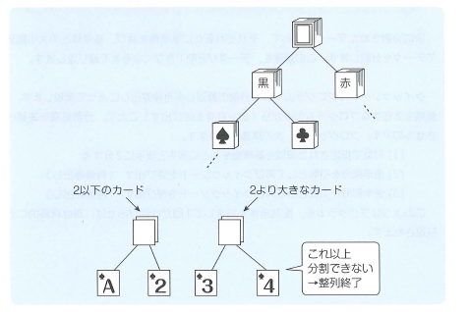
クイックソートの考え方

Slide 7
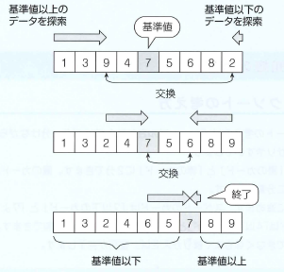
データの中から基準値を選ぶ。
（教科書では、中央の値）
基準値を選んだら、基準値以下のデータは左側
基準値以上のデータは、右側に配置する。
終われば、再度 基準値を計算して、
再帰呼び出ししていく。

Slide 8
お手元のカードで試してください。

Slide 9
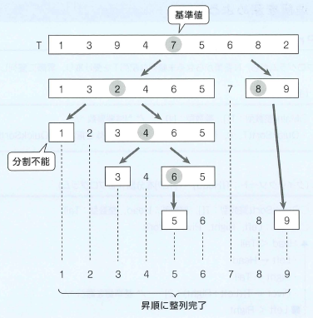

Slide 10
